Slide 1

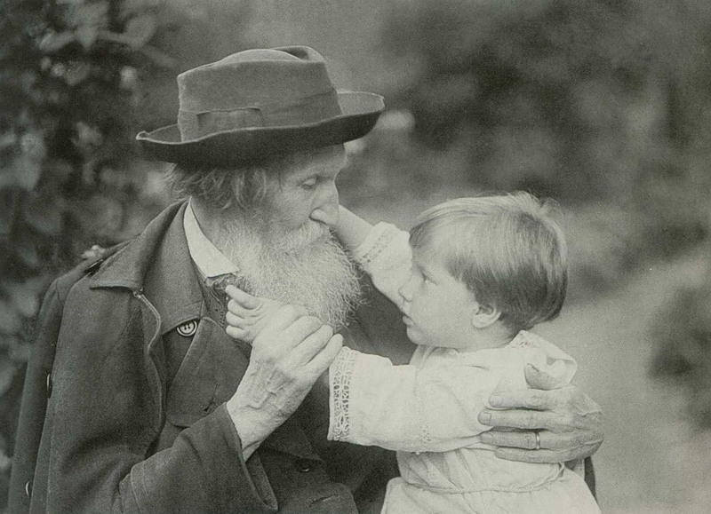
Презентація на тему: «Васнецов Віктор Михайлович»
Виконала учениця 11 класу
Гаврилиця Анастасія
Вчитель Артемова І.П.

Slide 2
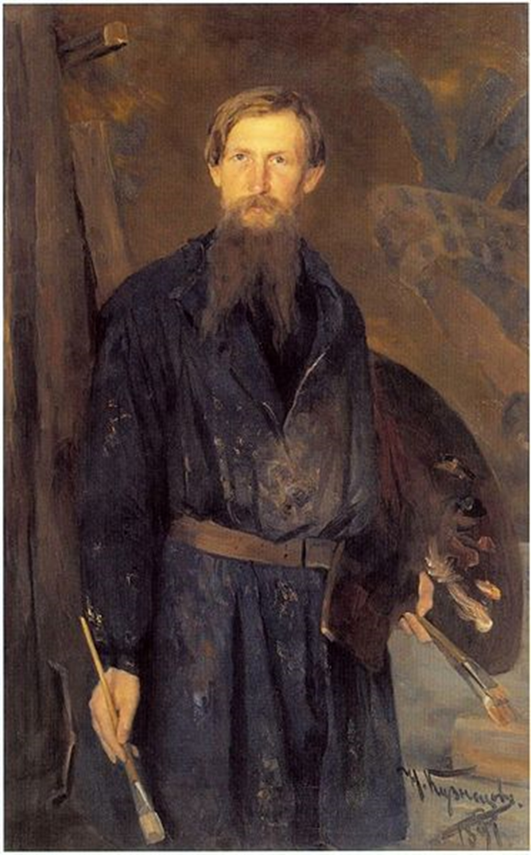
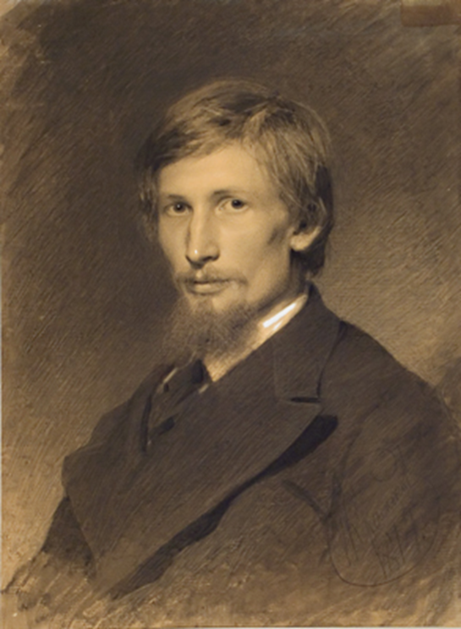
Віктор Васнецов(1848 – 1926) - російський художник і архітектор, майстер живопису на історичні та фольклорні сюжети, один з основоположників російського модерну в його національно-романтичному варіанті.

Slide 3
Біографія
Народився 3 (15) травня 1848 в чуваському селі Лоп'ялі («Тихе село» в перекладі з чуваської) Уржумськой волості Вятскої губернії (нині — Кіровскої області), в сім'ї православного священика, що походив із стародавнього вятського роду Васнецових. Себе художник вважав за скіфа.
Батько, Михайло Васильович Васнецов, мати, Аполлінарія Іванівна, народила шестеро синів, з яких Віктор був другим. У 1850 році батько отримав нову парафію, і сім'я переїхала в невелике село Рябово, де був побудований з модрини затишний будинок з мезоніном. У нім Віктор провів свої дитячі роки, які він згадував з вдячним відчуттям все життя.
Освіту здобув в духовній Вятській семінарії. Вчився живопису в Петербурзі — спершу у І. М. Крамського в Рисовальной школе общества поощрения художеств (рос. ) (1867–1868), потім в Художній Академії (1868–1875).
Після закінчення Академії їздив за кордон. Виставляти свої роботи почав з 1869 року, спочатку беручи участь в експозиціях Академії, потім — у виставках передвижників.

Slide 4
На початку 1885 року отримав від А. В. Прахова запрошення взяти участь в розписі щойно збудованого Володимирського собору в Києві. Не відразу, але свою згоду художник дає. У нього вже є досвід — абрамцевськая церква Спаса, епічні полотна. Все це дозволяє йому звернутися до розпису великих стін, створення монументально-декоративного простору.
Віруюча людина, в роботі для церкви він починає бачити своє справжнє покликання. У величезному Володимирському соборі Васнецову треба було розписати головний неф і апсиду, відобразити найввжливіші сюжети Старого і Нового завітів, зобразити російських історичних діячів, зарахованих до лику святих, прикрасити споруду орнаментами.
У 1893 році Васнецов стає дійсним членом художньої Академії.
Російський патріот-великодержавник. Після 1905 співчував Союзу російського народу, але не став його членом[1], брав участь в оформленні його видань.
Помер 23 липня 1926 року в Москві.

Slide 5
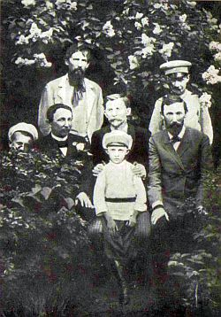
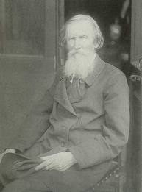
Родинна фотографія
Художник у зрілому віці

Slide 6
Творчість
У творчості Васнецова яскраво представлені різні жанри, що стали етапами дуже цікавої еволюції: від побутовго малювання до казки, від станкового живопису до монументального, від приземленості сподвижників до прообразу стилю модерн. На ранньому етапі в роботах Васнецова переважали побутові сюжети, наприклад в картинах «З квартири на квартиру» (1876), «Військова телеграма» (1878), «Книжкова ятка» (1876), «Балагани в Парижі» (1877).
Віктор Васнецов розпочинав як художник-жанрист, спостережливий і вдумливий побутописець народного життя. У його картинах: «Чаювання у трактирі» (1874 р.), «Книжкова лавка» (1876 р.), «Із квартири на квартиру» (1876 р.), «Військова телеграма» (1878 р.), — лунає співчуття до «маленьких» людей.

Slide 7
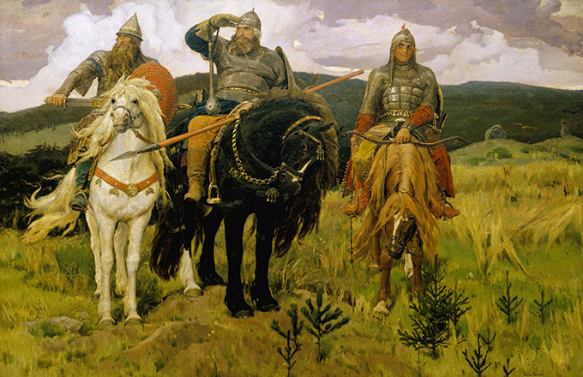
«Богатирі»1881-1898 рр.
Справжнім шедевром творчості Васнецова є картина «Богатирі» (1881-1898 рр.). Могутні фігури трьох захисників Русі — Іллі Муромця, Добрині Микитича і Олексія Поповича — у військових шатах; давньоруські воїни охороняють кордони вітчизни. Фон картини «Богатирі» створюють високі пагорби під похмурим небом, молоді ялини і густі трави, пересипані купою сірого каміння. На картині гарно видно, що кінь кожного богатиря за характером схожий на свого хазяїна. Міцний вороний кінь непереможного Іллі Муромця косить налитим кров'ю оком, білий кінь хитрого і ґречного Добрині сторожко принюхується до повітря, а рудий кінь хвацького Олексія Поповича, скубає траву, нашорошивши вуха. Створюється урочисте враження спокійної сили воїнів, які нікого не бояться, з власної волі надійно оберігають рідну землю від нашестя ворогів.
«Добриня, Ілля і Олексій Попович на богатирському виїзді споглядають у полі, чи немає де ворога, чи не ображають когось де-небудь», — так сформулював сюжет картини сам художник.

Slide 8
Пізніше головним напрямом стає билинно-історичне — «Витязь на роздоріжжі» (1882), «Після побоїща Ігоря Святославича з половцями» (1880) «Альонушка» (1881), «Іван Царевич на Сірому Вовку» (1889) «Богатирі» (1881–1898), «Цар Іван Васильович Грозний» (1897).
В кінці 1890-х все помітніше місце в його творчості посідає релігійна тема (роботи у Володимирському соборі в Києві і в храмі Воскресіння в Санкт-Петербурзі, акварельні малюнки і підготовчі оригінали стінного живопису для собору святого Владимира).
Після жовтневого перевороту 1917 р. Васнецов продовжував працювати над народними казковими темами, створюючи полотна «Бій Добрині Микитича з семиголовим Змієм Гориничем» (1918); «Кощій Безсмертний» (1917–1926). Фасад Третьяковської галереї виконаний за його малюнками.

Slide 9
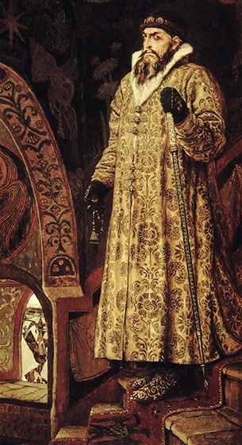
«Цар Іван Грозний», 1897 р.
У декоративній манері Васнецов зобразив суперечливість людського характеру («Цар Іван Грозний», 1897 р.). Цар Іоанн Грозний у Васнецова не лише деспот-мученик, він неординарна особистість. З повагою до розуму, сили і разом з тим зі страхом перед надмірною жорстокістю відображений цар Іоанн Васильович у народних переказах.
Цар стоїть на сходах свого терема, встелених червоним килимом. Ця людина, безумовно, розумна, хитра, підступна, але він цар, помазаник Божий на російському престолі, — з вікон його палат видно церковну маківку.

Slide 10
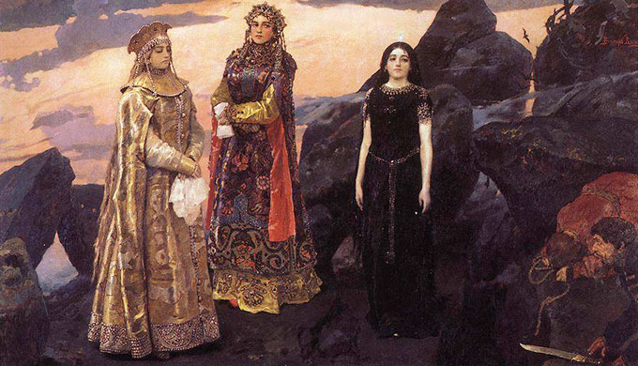
«Три царівни підземного царства» 1884 р.
В основі сюжету цього живописного твору лежить казка про Іванушку, який шукав свою мати у підземному царстві. Три гарні дівчини — символи багатства земних надр: золота, дорогоцінного каміння й міді — його зустріли у підземному царстві. Мідь художник замінив на вугілля, що уособлює енергію. Іван вивів із підземелля цих казкових царівен. Дівчина, що уособлює золото, як і належить, зображена в блискучому вбранні і короні, прикрашеній рожевими перлами. Дорогоцінне каміння-дівчина одягнена у сарафані, розшитому сапфірами, смарагдами і яшмою з масивними прикрасами на грудях і волоссі. А дівчину-вугілля, на відміну від її сестер, зображено простоволосою в строгому чорному вбранні. У неї нема в руках білої шовкової хустки, як у інших царівен, тому що вона — робітниця, над головою полум'яніє блакитний вогник. Похмурі скелі, на фоні яких стоять царівни, написані плоско, немовби театральна декорація. Однак жіночі образи психологічні й виразні.

Slide 11
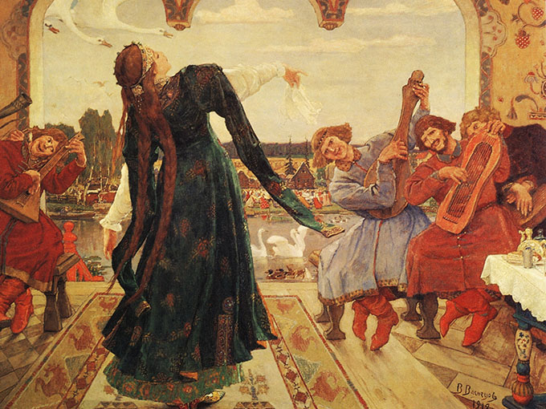
«Царівна-жаба» ,1918 р.
«Царівна-жаба» (1918 р.) — ще один казковий сюжет, в якому проглядає ледь вловимий відчай. Царівна, що скинула жаб'ячу шкіру й одягнула розшите зелену парчеву сукню, несамовито танцює, а гуслярі й балалаєчники із запалом грають на своїх інструментах. Розписний червоний терем з усіх боків оточує дівчину різними відтінками цього кольору. Її рух спрямовано в бік відкритого простору тераси, звідки видно село на протилежному березі річки з народними гуляннями поблизу води. Гуси-лебеді у небі схилили свої довгі шиї в бік царівни, вони наповнюють нестримні веселощі драматизмом і тривогою.
.

Slide 12
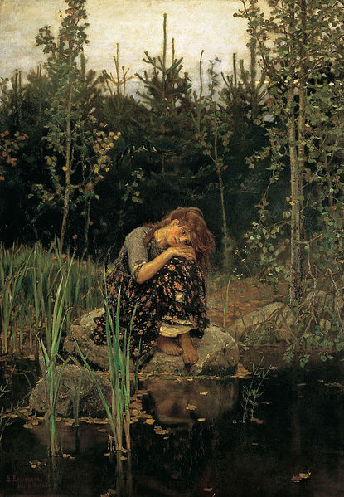
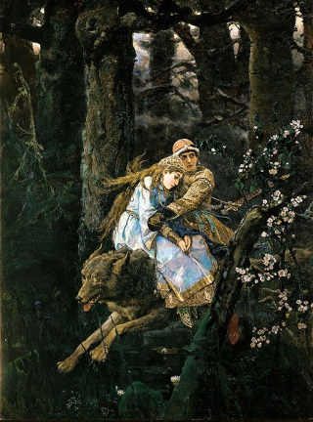
«Аленушка»(1881)
«Иван-Царевич на Сером Волке», 1889

Slide 13
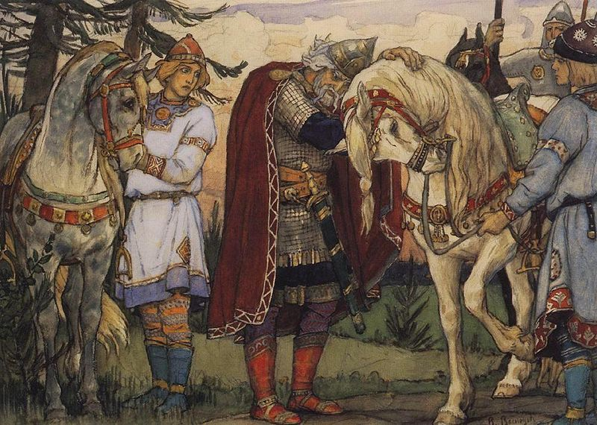
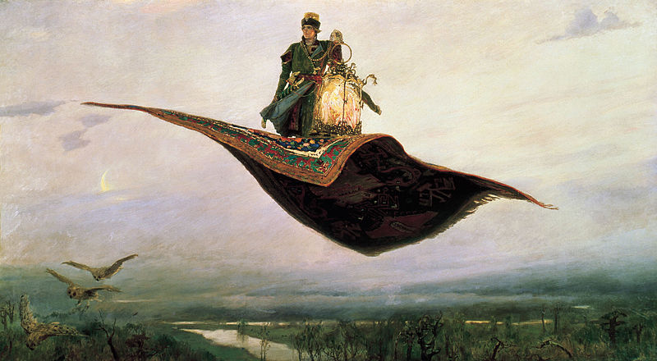
"Прощання князя Олега з конем", 1899
Прощание Олега с конем. Иллюстрация к "Песни о вещем Олеге" А.С.Пушкина. Акварель
«Літаючий килим», 1880
На казкову тему написаний «Килим-літак» (1880 р.). Летить Іван-царевич на яскравому килимі з давньоруськими візерунками понад дрімучими лісами, річками і болотами і освітлює шлях величезним ліхтарем. Це образ того, хто несе світло людям, хто є провідником у щасливе майбутнє. Художник достовірно передав підбитий шовком костюм царевича, вовняний візерунковий килим і товсте скло ліхтаря, за яким при уважному розгляді видно не полум'я, а жар-птицю, що розкинула свої золоті крила.

Slide 14
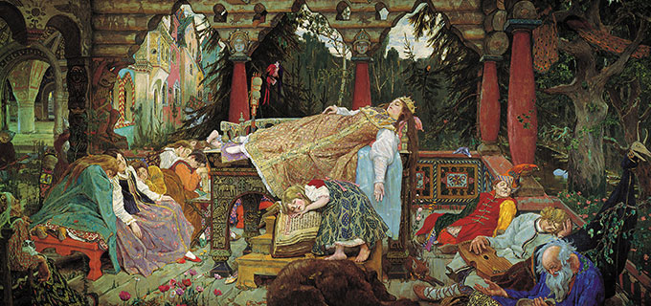
«Спляча царівна»,1900-1926 рр.
У картині «Спляча царівна» (1900-1926 рр.) зображено ошатний дерев'яний палац, оточений дрімучим лісом.
Царівна на своєму троні, всі її слуги, і звірі, і птахи занурені в глибокий сон. Сюжет цієї картини — суміш двох літературних сюжетів: «Казки про мертву царівну й семеро богатирів» О. С. Пушкіна і «Сплячої красуні» Ш. Перро. Візерунками прикрашене все: розкішний сарафан царівни, костюми скомороха і слуг, сукні дівчат, сарафан босоногої дівчинки, що заснула на сходинках з «Голубиною книгою» в обіймах. Людські обличчя, що зображують нареченого й наречену на центральних стовпах тераси, залишають надію на пробудження царівни від поцілунку любого її серцю витязя.

Slide 15
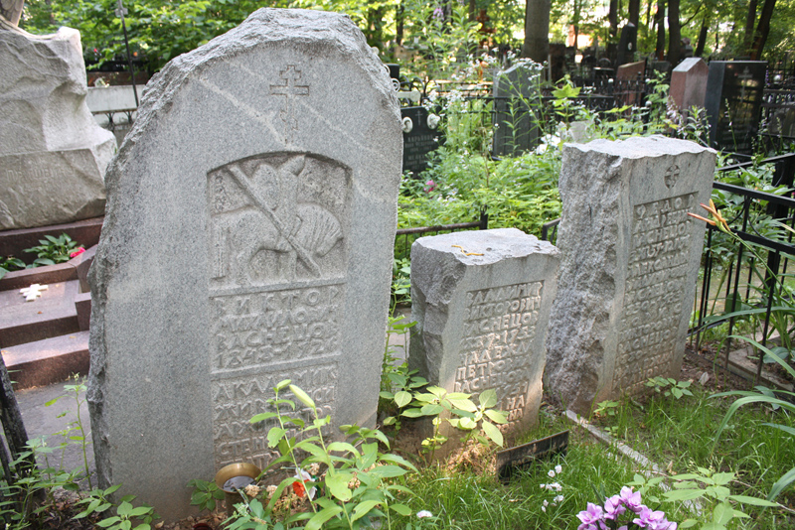
Академік живопису, ілюстратор Віктор Михайлович Васнецов помер у своєму будинку в Москві 23 липня 1926 року і похований на Введенському кладовищі. Книжки російських народних казок, ілюстровані Віктором Васнецовим, — одне із найзворушливіших спогадів нашого дитинства.
Віктор Васнецов — засновник романтичного стилю, зітканого з історичних мотивів, романтики, фольклору і символізму.

